Slide 1










QUEM GANHA MAIS?
Monitore os funcionários de seu município ou estado e compare o quanto de gasto público está sendo destinado a eles.
FOLHA LIMPA

Slide 2

MORO EM JAMPA MAS TRABALHO EM CJZ
Você acha que há muitas pessoas que moram em zonas longínquas de seus trabalhos? Até quanto isso é verdade, viável e produtivo? Tire suas conclusões!
FOLHA LIMPA

Slide 3
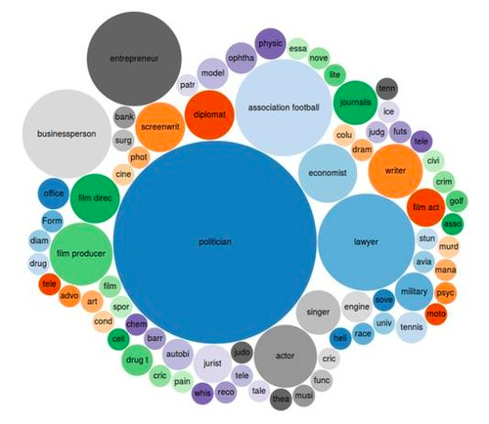
QUEM ACUMULA MAIS CARGOS?
Saiba regiões, estados, municípios e funcionários com o maior número de cargos acumulados...
FOLHA LIMPA

Slide 4

ACHE AS MAIORES DISCREPÂNCIAS
Analise as cidades e estados que possuem as maiores discrepâncias nos valores dos funcionários, aprofunde seu conhecimento e entenda o porquê.
FOLHA LIMPA

Slide 5
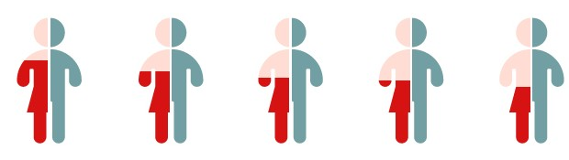
ANALISE O PAGAMENTO POR GÊNEROS
Analise as cidades e estados que possuem as maiores discrepâncias nos valores dos funcionários, aprofunde seu conhecimento e entenda o porquê.
FOLHA LIMPA

